Slide 1

Проектирование БД
Лекция 4.
Распределенные данные. Транзакции

Slide 2
Проблемы эксплуатации ИС
отказ ПО в любой момент
фатальный сбой приложения
разрывы сети
операции одновременно
частичное обновление
состояние гонки

Slide 3
Транзакция
это способ группировки приложением нескольких операций записи и чтения в одну логическую единицу
были созданы с определенной целью, а именно для упрощения модели программирования приложений, работающих с базами данных.

Slide 4
ACID
Atomicity - атомарность
Consistency - согласованность
Isolation - изоляция
Durability - сохраняемость

Slide 5
BASE
Basically Available - как правило, доступна
Soft state - гибкое состояние
Eventual consistency - конечная согласованность

Slide 6
Атомарность
Невозможность разбиения на меньшие части
Если операции записи сгруппированы в атомарную транзакцию и ее не удается завершить из-за сбоя, то она прерывается и базе данных приходится отбросить или откатить все уже выполненные в рамках этой транзакции операции записи.

Slide 7
Согласованность
определенные утверждения относительно данных (инварианты) должны всегда оставаться справедливыми
согласованность (в смысле ACID) — свойство приложения

Slide 8
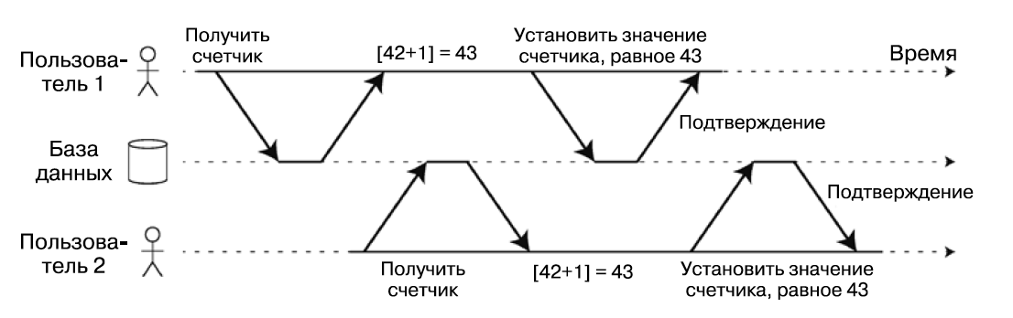
Изоляция
конкурентно выполняемые транзакции изолированы— они не могут помешать друг другу

Slide 9
Сохраняемость
обязательство базы не терять записанных (успешно зафиксированных) транзакций данных, даже в случае сбоя аппаратного обеспечения или фатального сбоя самой БД

Slide 10
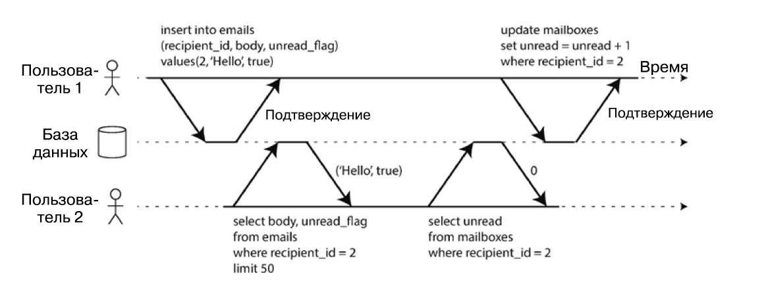
Нарушение изоляции

Slide 11
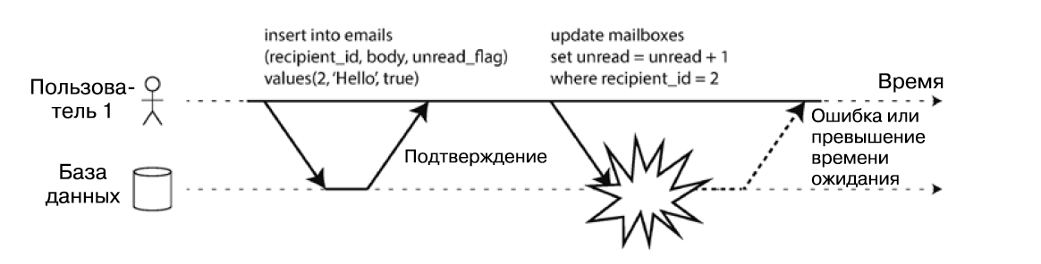
Гарантия атомарности

Slide 12
Однообъектные операции записи
При разрыве сетевого соединения после отправки первых 10 Кбайт будут ли сохранены в базе эти 10 Кбайт, синтаксический разбор которых невозможен?
При сбое питания посередине перезаписи базой данных предыдущего значения на диске не перемешаются ли старое и новое значения?
Увидит ли частично обновленное значение другой клиент, читающий данный документ во время операции записи?

Slide 13
Обработка ошибок и прерывание транзакций
произошел сбой сети при подтверждении клиенту ее успешной фиксации
причина ошибки — в перегруженности, то повтор транзакции только усугубит проблему
имеет смысл повторять выполнение транзакций только для временных ошибок
если есть побочные действия вне базы данных, то они могут выполняться даже в случае ее прерывания
при сбое клиентского процесса во время повтора попытки выполнения все данные, которые он пытается записать в базу, теряются

Slide 14
Слабые уровни изоляции
Состояние гонки возникает, только если одна транзакция читает данные, модифицируемые в этот момент другой, или две транзакции пытаются одновременно модифицировать одни и те же данные
трудно обнаружить при тестировании, поскольку они возникают только при проблемах с хронометражем
сериализуемая изоляция означает гарантию базой данных такого режима выполнения транзакций, как будто они выполняются последовательно

Slide 15
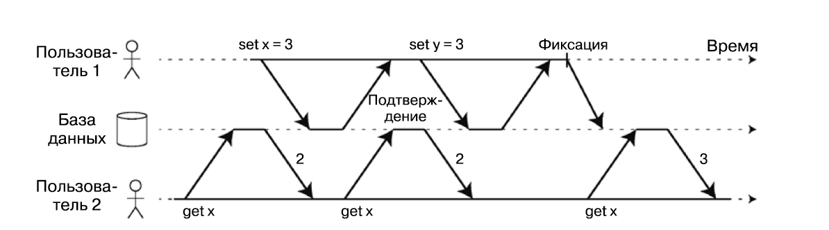
Чтение зафиксированных данных (read committed). Грязные чтения

Slide 16
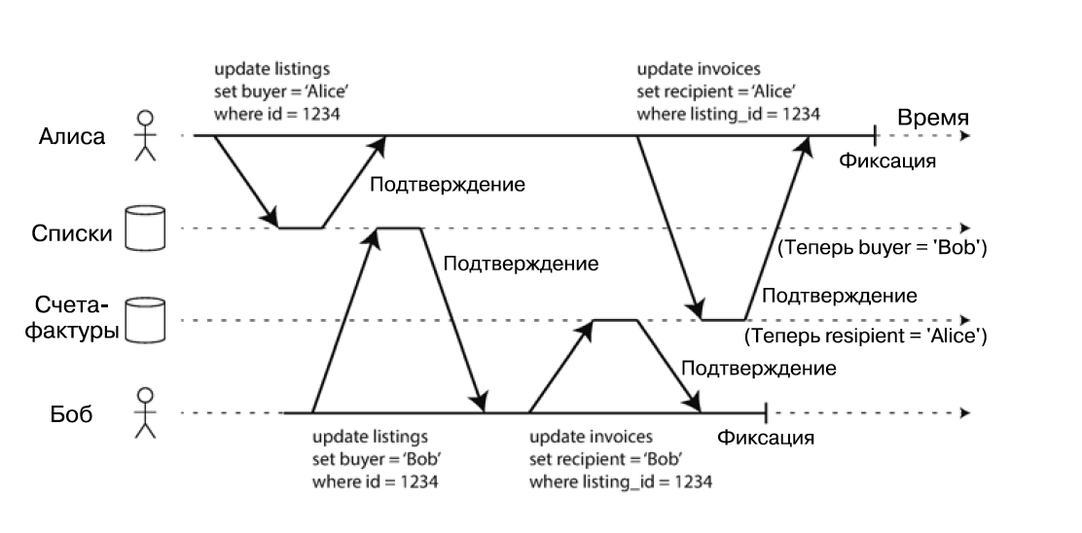
Чтение зафиксированных данных (read committed). Грязная запись

Slide 17
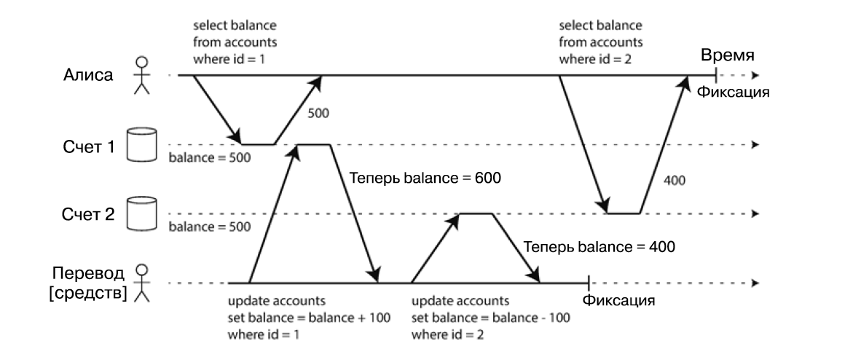
Изоляция снимков состояния и воспроизводимое чтение

Slide 18
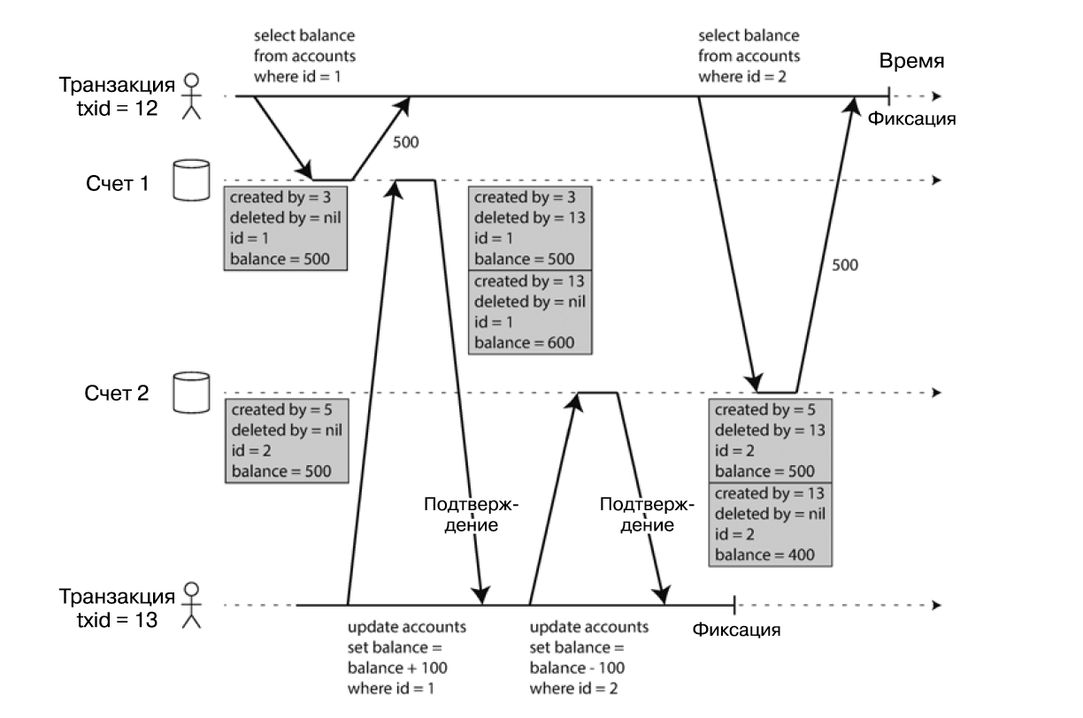
Реализация изоляции снимков состояния

Slide 19
Воспроизводимое чтение(repeatable read)
Изоляция снимков состояния — удобный уровень изоляции, особенно в случае транзакций только для чтения
В Oracle он называется уровнем сериализации (serializable), а в PostgreSQL и MySQL — воспроизводимым чтением (repeatable read)

Slide 20
Сериализуемость
считается самым сильным уровнем изоляции
гарантирует, что даже при конкурентном выполнении транзакций результат останется таким же, как и в случае их последовательного (по одной за раз) выполнения, без всякой конкурентности
предотвращает все возможные состояния гонки.

Slide 21
Последовательное выполнение
OLTP-транзакции обычно короткие и выполняют лишь небольшое количество операций записи и чтения
RAM стала достаточно дешевой для того
OLTP-транзакции обычно короткие и выполняют лишь небольшое количество операций записи и чтения
пропускная способность ограничивается пропускной способностью одного ядра CPU

Slide 22
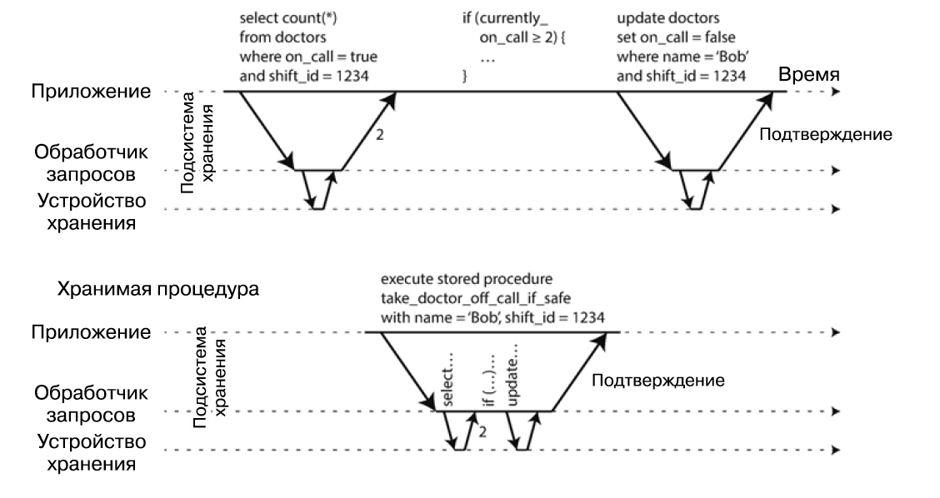
Инкапсуляция транзакций в хранимых процедурах

Slide 23
Требования к использованию последовательного выполнения
Все транзакции должны быть маленькими и быстрыми
Набор данных должен помещаться в памяти целиком
Пропускная способность по записи должна быть достаточно низкой для обработки на одном ядре CPU
Многосекционные транзакции возможны, но их сфера применения жестко ограничена

Slide 24
Двухфазная блокировка (2PL)
Если транзакция A читает объект, а транзакция B хочет выполнить запись этого объекта, то B должна дождаться фиксации или прерывания транзакции A, прежде чем продолжить работу
Если транзакция A записывает объект, а транзакция B хочет его прочитать, то должна дождаться фиксации или прерывания транзакции A, прежде чем продолжить работу

Slide 25
Реализация двухфазной блокировки
Перед чтением объекта транзакция должна сначала установить блокировку в разделяемом режиме.
Перед записью объекта транзакция сначала должна установить блокировку в монопольном режиме.
При чтении объекта с последующей записью транзакция может повысить уровень блокировки с разделяемой до монопольной
После установки блокировки транзакция должна продолжать удерживать ее вплоть до завершения (фиксации или прерывания)

Slide 26
Сериализуемая изоляция снимков состояния (SSI)
обеспечивает полную сериализуемость за счет лишь небольшого снижения производительности по сравнению с обычной изоляцией снимков состояния
представляет собой оптимистический метод управления конкурентным доступом
все операции чтения в пределах транзакции выполняются на основе согласованного снимка состояния базы данныx

Slide 27
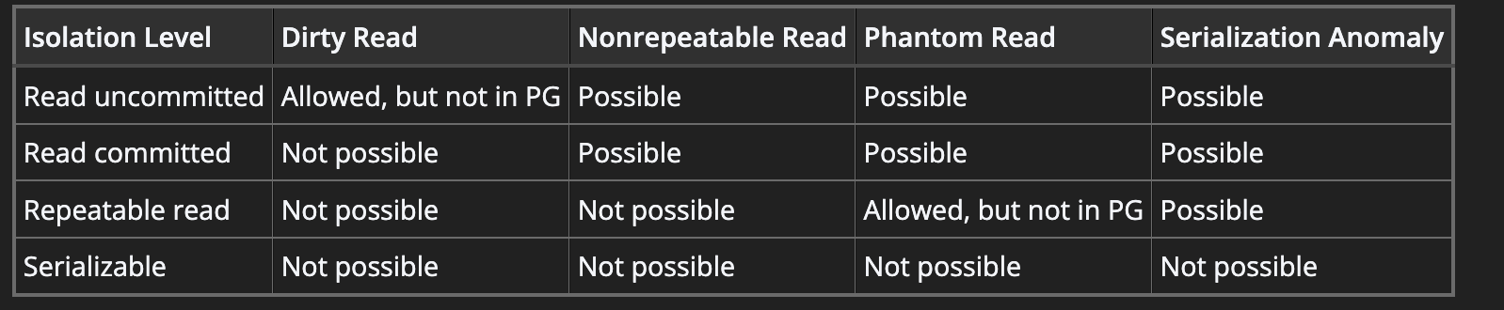
Уровни изоляции PostgreSQL
https://www.postgresql.org/docs/current/transaction-iso.html

Slide 28

Спасибо за внимание!
www.ifmo.ru

